Slide 1
Section C: Ressources humaines
Module 6: Vue d’ensemble des questions de la Section C
Cycle GLAAS 2018/2019

Slide 2
Vue d’ensemble
La section C comprend 3 questions qui couvrent les resources humaines (RH).
Des questions additionnelles relatives aux RH sont incluses dans les sections A, B et D.
Ce module passe chaque question en revue.
Merci de vous réferer également au guide d’orientation de l’enquête.

Slide 3
Questions
C1: Evaluation des besoins en ressources humaines
C2: Instituts/programmes de formation relatifs au secteur WASH
C3: Ressources humaines pour le fonctionnement et le développement du secteur WASH

Slide 4
Question C1 – Evaluation des besoins en ressources humaines
C1
Comprendre les besoins en ressources humaines est un élément essentiel pour faciliter la mise en œuvre du programme WASH.
Cette question vise à réunir des informations sur les évaluations des besoins, menées pour les ressources humaines dans le secteur WASH de votre pays.

Slide 5
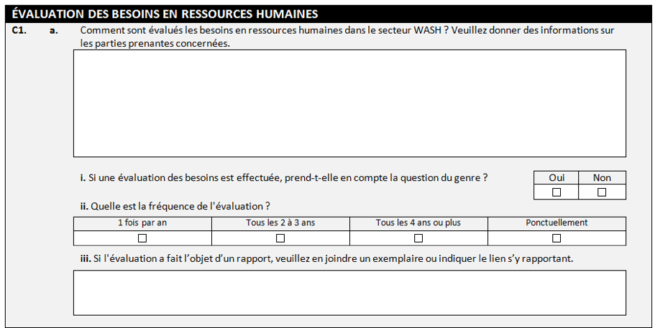
C1
Décrire ici la manière dont les évaluations des besoins en ressources humaines dans le secteur WASH sont menées.

Slide 6
C1
Choisissez une option.

Slide 7
Question C2 – Institutions/programmes de formation relatifs au secteur WASH
C2
Les lacunes en matière de ressources humaines sont parfois à l’origine d’un nombre insuffisant de personnel formé ou instruit dans des domaines spécialisés.
Cette question a pour objet de recueillir des informations sur les instituts ou les programmes de formation relatifs au secteur WASH qui existent dans votre pays.

Slide 8
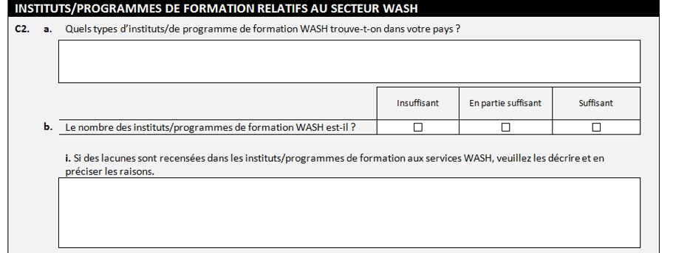
C2
Décrivez les types d’instituts/programmes de formations relatifs au secteur WASH qui existent dans votre pays.
Notes:
e.g. programs for water engineering or trainings for hygiene promotion.

Slide 9
C2
Choisissez une option.

Slide 10
C2
Suffisant du point de vue du nombre et de la qualité des programmes.

Slide 11
C2
Décrivez ici les lacunes dans les instituts/programmes de formation relatifs au secteur WASH et les raisons de ces insuffisances.
Notes:
If more space is required to answer this question, please use the survey annex.

Slide 12
Question C3 – Ressources humaines pour le fonctionnement et le développement du secteur WASH
C3
Cette question vise à déterminer si les ressources humaines sont suffisantes pour assurer:
  Le fonctionnement et l’entretien de base des services WASH
  La gestion de la conception et de la construction des installations et des réseaux du secteur WASH.

Slide 13
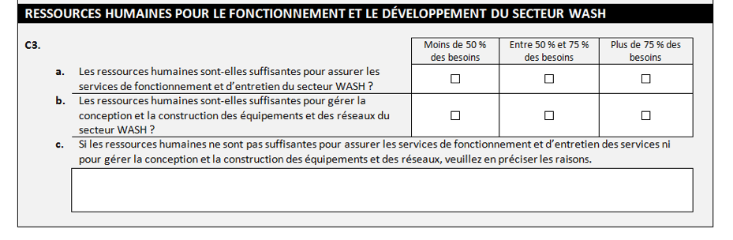
C3
Choix d’options

Slide 14
C3
Choisissez une option par ligne.
Notes:
Operations and maintenance (O&M) includes activities necessary to keep WASH services running.

Slide 15
C3
Décrivez ici les raisons principales à l’origine des insuffisances en ressources humaines pour le fonctionnement et l’entretien et/ou la conception et la construction des installations et des réseaux.

Slide 16
Merci!
Pour plus d’information ou appui, veuillez contacter glaas@who.int

